Slide 1
14 marca to święto liczby π Zapraszamy na wspólne świętowanie

Slide 2
W tym tygodniu w naszej szkole stawiamy na matematykę, bo 14 marca to święto liczby π, a także dzień urodzenia Alberta Einsteina. Najlepszą nauką jest zabawa, więc kilka pomysłów dla Was (wybierz, pochwal się efektami, a może polubisz matmę): – poszukaj ciekawostek o liczbie Pi – zrób z mamą Pi-erogi albo po ang. Pi – ciasto – zobacz i przeczytaj, jaki wiersz napisała nasza noblistka Wisława Szymborska o liczbie Pi, spróbuj i Ty. – zobacz film “Życie Pi” , bo w tytule jest Pi…a może znasz inne tytuły filmów czy książek, które mają ukrytą liczbę Pi – przygotuj pracę na konkurs plastyczny “Liczba Pi” termin oddawania prac konkursowych do 19.03.2021r. Baw się matematyką

Slide 4
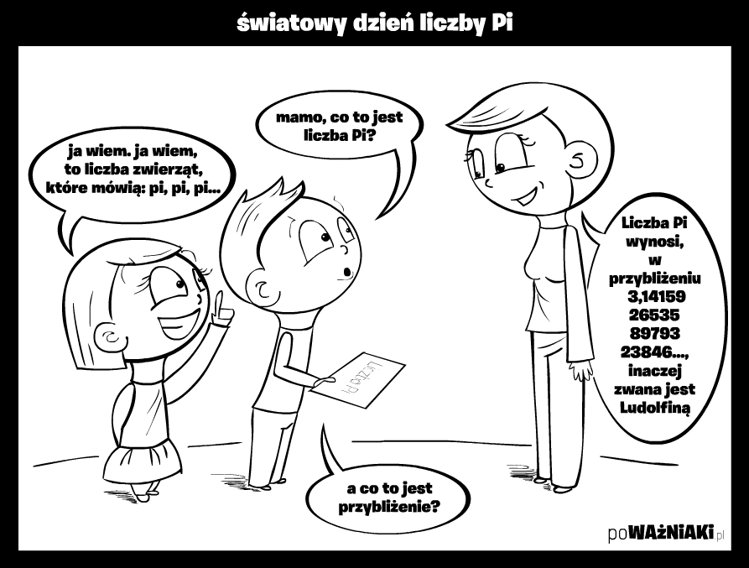

Slide 5
Podziwu godna liczba Pi trzy koma jeden cztery jeden. Wszystkie jej dalsze cyfry też są początkowe, pięć dziewięć dwa ponieważ nigdy się nie kończy. Nie pozwala się objąć sześć pięć trzy pięć spojrzeniem osiem dziewięć obliczeniem siedem dziewięć wyobraźnią, a nawet trzy dwa trzy osiem żartem, czyli porównaniem cztery sześć do czegokolwiek dwa sześć cztery trzy na świecie ….
Podziwu godna liczba (cytat z wiersza Wisławy Szymborskiej)

